Slide 1






Задача: разминочная
Название команды: ИЛК
Мартьянов Александр
Антонова Полина
Цветков Алексей
Иманаев Алексей
Обухов Сергей
Архитектор интеграции
Архитектор данных
Архитектор системы
Бизнес-архитектор
Корпоративный архитектор

Slide 2

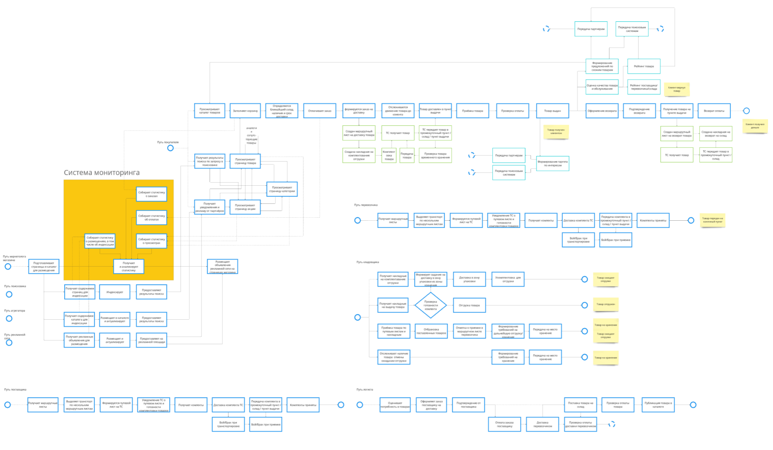

Решение : функциональная структура
Обширный мозговой штурм позволил составить карту ценности всех функций интернет-магазина.

Slide 3
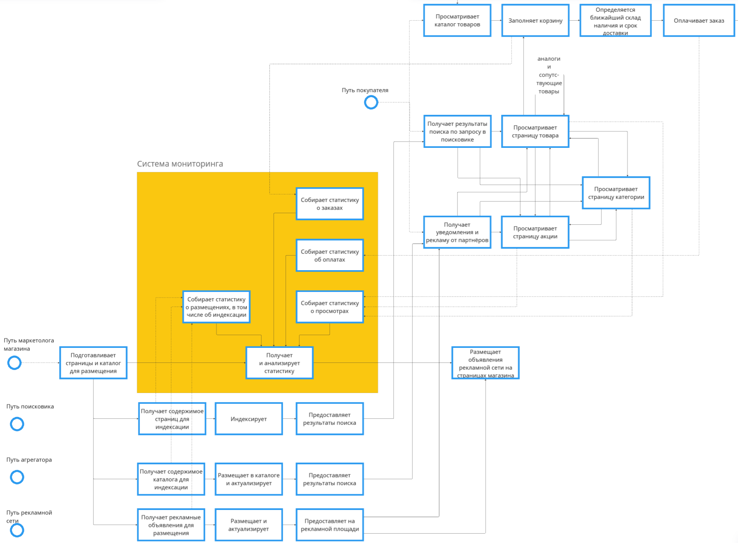
Решение : функциональная структура
Рассмотрим часть, которая относится к маркетинговым функциям и мониторингу.
Предусмотрены как мониторинг действий покупателя на сайте, так и функции для управления размещением ассортиментного контента у партнёров: поисковиков, рекламных сетей, агрегаторов.
Эффективность размещения мониторится и анализируется.
В перспективе размещение контента партнёров на страницах магазина с целью монетизации.

Slide 4

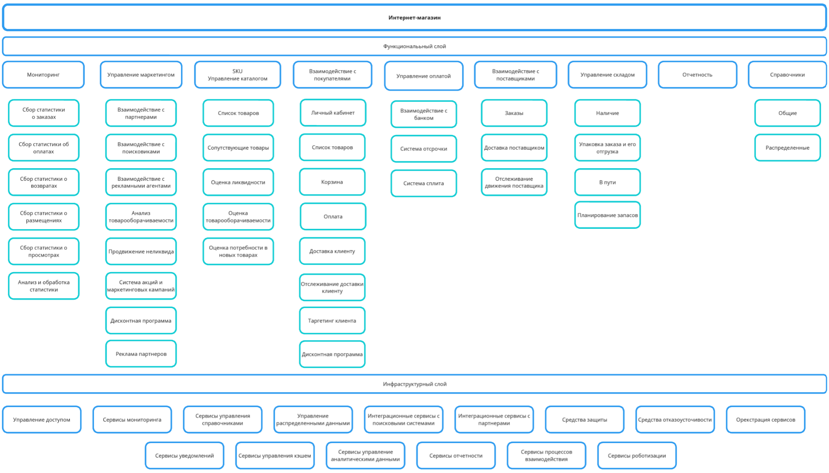
Решение : функциональная архитектура

Slide 5
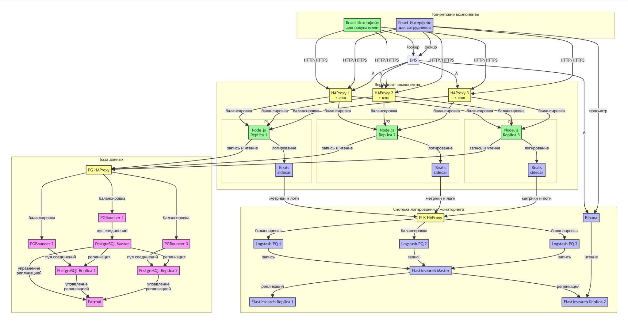
Решение : прикладная архитектура
Решение опирается на существующее Node.js приложение и обеспечивает отказоустойчивость и возможности масштабирования средствами репликации и балансировки.
Мониторинг и аналитика требуют push-модели и богатой модели атрибутов, доступных в ELK стеке.

Slide 6
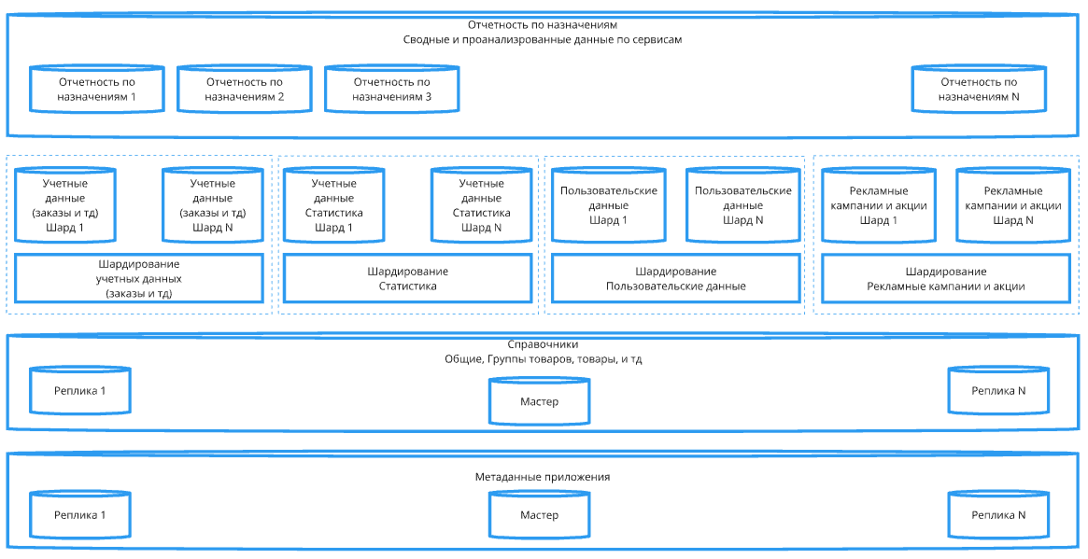
Решение : архитектура данных
Принципы:
- общие и системные сведения через репликацию
- массивные данные через шардирование,
для управляющих сервисов применяются сводные БД отчетности по назначениям
- инфраструктурные сервисы приложения обеспечивают целостность, доступность, консистентность данных

Slide 7
Решение : описание API
API пользовательской части интернет-магазина делится на API покупателя и API сотрудника. Эти API уже реализованы в существующем Node.js приложении, например, в виде REST API.
Для данного решения актуально описать API:
балансировка управляется стандартными API на уровнях DNS и HTTP (HAProxy);
кэширование управляется стандартным API HTTP (HAProxy);
отказоустойчивость и масштабирование хранения в PostgreSQL управляются стандартными конфигурациями Patroni, PGBouncer и HAProxy (TCP);
отказоустойчивость и масштабирование хранения статистики обращений управляются стандартными конфигурациями Logstash Persistent Queues и HAProxy (TCP), а также кластерной конфигурацией ElasticSearch;
визуализация статистики обращений управляется стандартной конфигурацией и API Kibana, отказоустойчивость Kibana не обеспечивается.

Slide 8
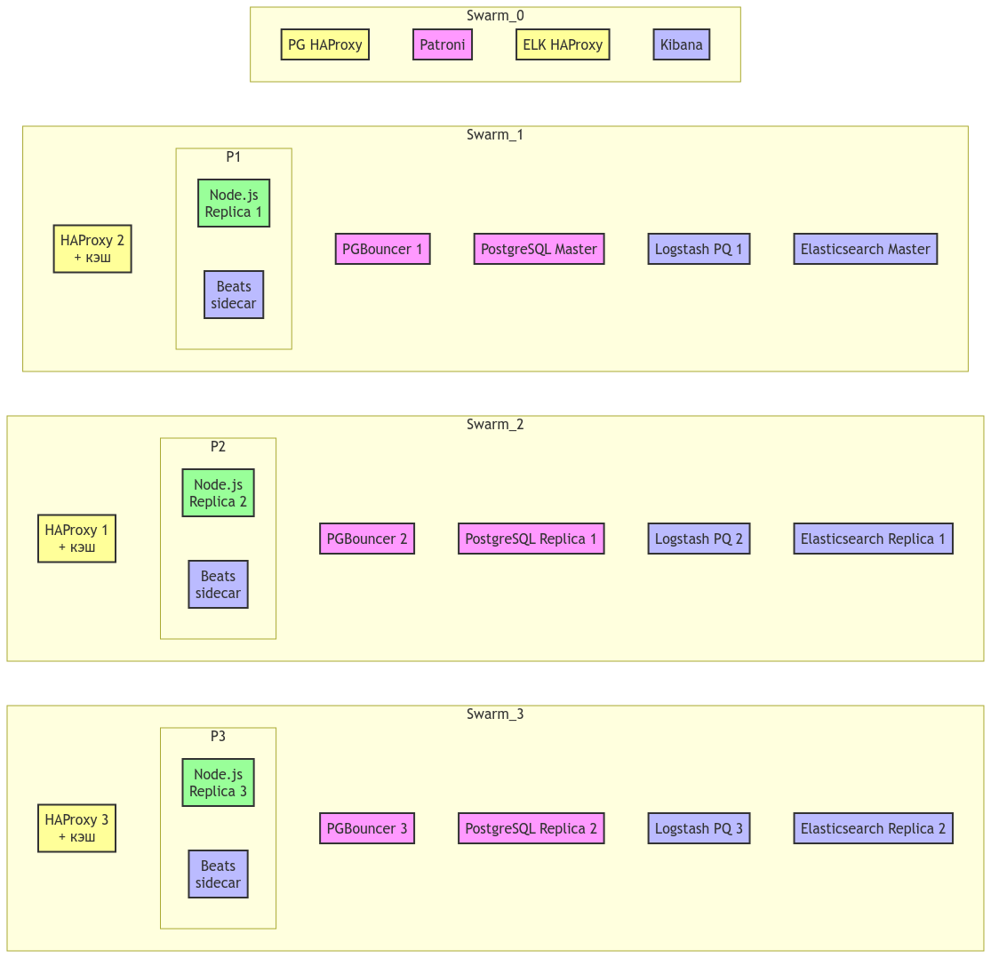
Решение : архитектура развёртывания
Развёртывание системы производится средствами Docker Swarm с перспективой перехода на K8S.
Выделенный контур 0 должен обеспечивать переключение трафика к слоям хранения и статистики посещений в зависимости от ролей экземпляров в механизме репликации.
Контуры 1-3 могут быть развёрнуты и дублированы независимо, а также внутри контура часть компонентов может быть не активна, например, реплика БД или ELK.
Такое деление позволяет начать трансформацию существующего Node.js приложения в схему контура 1, а уже затем в целевую, а также использовать только один контур в среде разработки или на стенде фича-тестирования.

